Slide 1

Φωτοδυναμική Θεραπεία
Photodynamic Therapy (PDT)
ΠΑΝΕΠΙΣΤΗΜΙΟ ΚΡΗΤΗΣ
ΤΜΗΜΑ ΧΗΜΕΙΑΣ
ΠΑΓΚΑΛΟΥ ΜΑΡΙΝΑ Α.Μ. 1072
Μεταπτυχιακό μάθημα: Υπερμοριακή Χημεία
Υπεύθυνος καθηγητής: Κουτσολέλος Αθανάσιος

Slide 2
Ιστορική αναδρομή
1900 → Prof. H. Teppeiner:
    Xρήση χρωστικών ως Φωτοευαισθητοποιητές
    PDT σε όγκους και δερματικές παθήσεις
    Δράσης του eosin ως Φωτοευαισθητοποιητή σε καρκίνωμα προσώπου
1912 → Dr F. Meyer Betz: Μελέτη της φωτοτοξικής ικανότητας της αιματοπορφυρίνης στον άνθρωπο
1948 → Figge et al: Πειράματα για χρήση Πορφυρίνης για στόχευση και θεραπεία όγκων
1960 → Χρήση της αιματοπορφυρίνης και των παραγώγων της για διάγνωση και στόχευση όγκων
1966 → Lipson et al: Πρώτη επιτυχημένη θεραπεία καρκίνου του στήθους (αιματοπορφυρίνη + λάμπα Xe)
1978 → Χρήση laser αντί για λάμπες
1987 → Μελέτη Φωτοευαισθητοποιητών 1^{ης} γενιάς
1999 → Δεκτό το πρώτο φάρμακο PDT από τον FDA

Slide 3
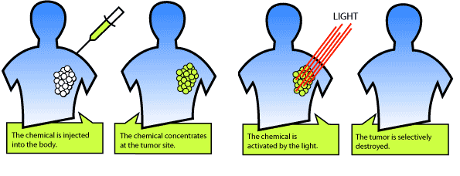
Φωτοδυναμική Θεραπεία
Φωτοευαισθητοποιητής
(PS)
+
Ακτινοβολία
(συνήθως 620-690 nm)
+
Ο₂
Αλλά…
Αυξημένη φωτοευαισθησία ιστού
Αδύνατη εφαρμογή σε μεταστάσεις
Εξάρτηση από οξυγόνωση ιστού
Συσσωμάτωση PS + Χαμηλή Φαρμακοκινητική ↓ Drug delivery + Targeted PDT
Ελάχιστα επεμβατική τεχνική
Εκλεκτικότητα ↓ Πρόσληψη PS + ακτινοβόληση βλάβης
Δράση PS ↓ Απεικόνιση + Θεραπεία
Βραχυπρόθεσμες παρενέργειες
Δυνατότητα επαναλαμβανόμενων θεραπειών στην ίδια βλάβη
Notes:
1) Χορήγηση ενός μη τοξικού φαρμάκου ή χρωστικής (φωτοευαισθητοποιητής (PS)) ενδοφλέβια ή τοπικά στην βλάβη (συνήθως καρκίνος).
2) Περίοδος συσσώρευσης PS και επώασης.
3) Ακτινοβόληση με μήκος κύματος συνήθως κόκκινου ορατού φωτός (620-690 nm)
4) Παρουσία οξυγόνου δημιουργούνται κυτταροτοξικών ειδών  κυτταρικός θάνατος  καταστροφή ιστού

Slide 4
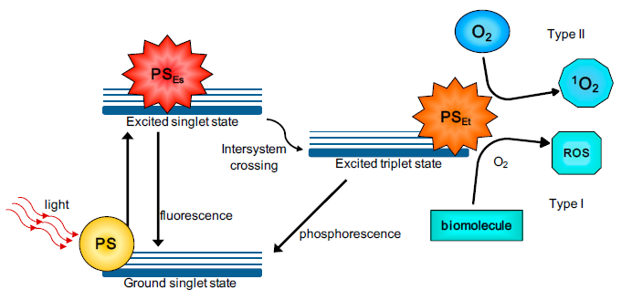
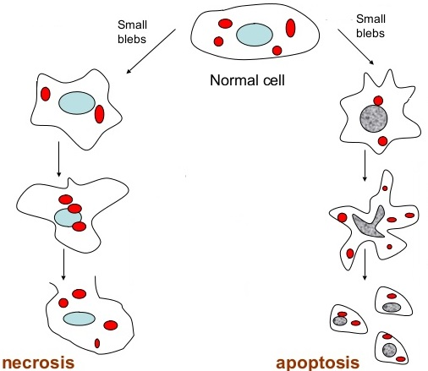

Μηχανισμός δράσης PDT
a:absorbance
b:ISC
c:Energy transfer
Τύπος κυτταρικού θανάτου:
Τύπος κυττάρου
Υποκυτταρική θέση & Ποσότητα PS
Διαθεσιμότητα Ο₂
Notes:
Τύπου 1: απευθείας αντίδραση με βιομόρια με μεταφορά πρωτονίου ή ενός ηλεκτρονίου προς σχηματισμό ρίζας. Αυτές οι ρίζες μπορούν να αντιδράσουν περαιτέρω με οξυγόνο για να παράγουν ROS.
Τύπου 2: ο triplet PS μεταφέρει την ενέργεια του κατευθείαν στο μοριακό οξυγόνο (triplet στην βασική κατάσταση), προς σχηματισμό της διεγερμένης κατάστασης singlet οξυγόνου.

Slide 5
Φωτοευαισθητοποιητής (PS)
Χαρακτηριστικά ιδανικού PS:
Χημική καθαρότητα + χημική και φυσική σταθερότητα
Εκλεκτικότητα για καρκινικά κύτταρα
Σύντομο χρονικό διάστημα μεταξύ χορήγησης και μέγιστης συσσώρευση εντός ιστού-στόχου
Απορρόφηση σε μήκος κύματος με βέλτιστη διείσδυση ιστού-στόχου (600-850 nm)
Γρήγορη αποβολή από το σώμα
Yψηλή κβαντική απόδοση παραγωγής ROS + ελάχιστη τοξικότητα απουσία φωτός
Πορφυρινικοί: οι καλύτεροι PSs έως τώρα

Slide 6
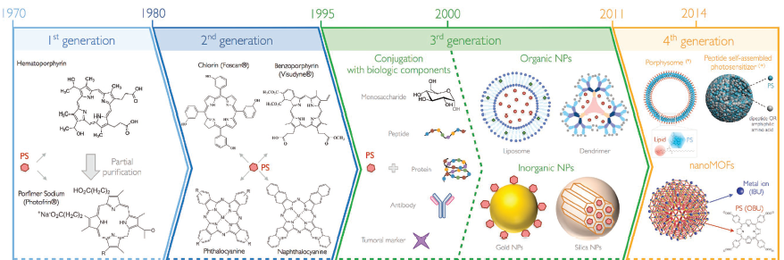
Υψηλή απορρόφηση
Υψηλής καθαρότητας
Μειωμένη στόχευση
Μικρή διαλυτότητα
Συνδυαστική θεραπεία
Στόχευση όγκου
Χαμηλή Βιοσυμβατότητα
Μικρή διαλυτότητα
Χαμηλή απορρόφηση
Χαμηλής καθαρότητας
Μειωμένη στόχευση
Φωτοευαισθησία
Υψηλή απορρόφηση
Υψηλής καθαρότητας
Επαρκής στόχευση
Μικρή διαλυτότητα
Συνδυαστική θεραπεία
Στόχευση όγκου
Βιοσυμβατότητα
Διαλυτότητα

Slide 7
Targeted PDT (TPDT)
3rd & 4th generation PSs
↑ακρίβειας + ↓βλάβης υγιούς ιστού
Παθητική: Φυσικοχημικές ιδιότητες φορέα
Ενεργός: Μοριακή αναγνώριση πχ.FA receptors
Activable: Παθοφυσιολογία + Ένζυμα
Συγκεκριμένοι τύποι όγκων
+
Συσσώρευση σε υγιή κύτταρα

Slide 8
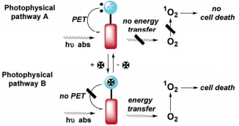
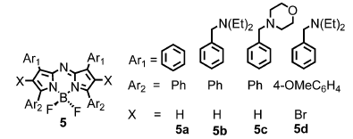
TPDT: pH-αποκρινόμενοι PSs
Notes:
PET: Photoinduced electron transfer

Slide 9
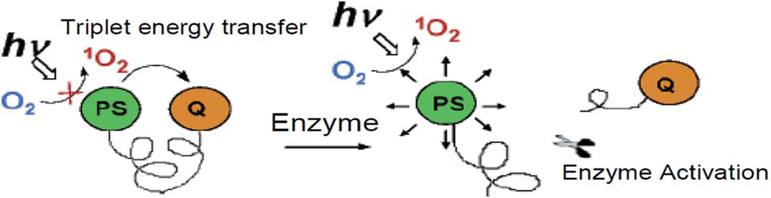
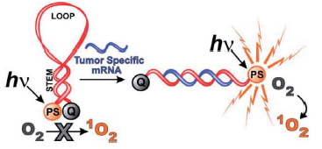
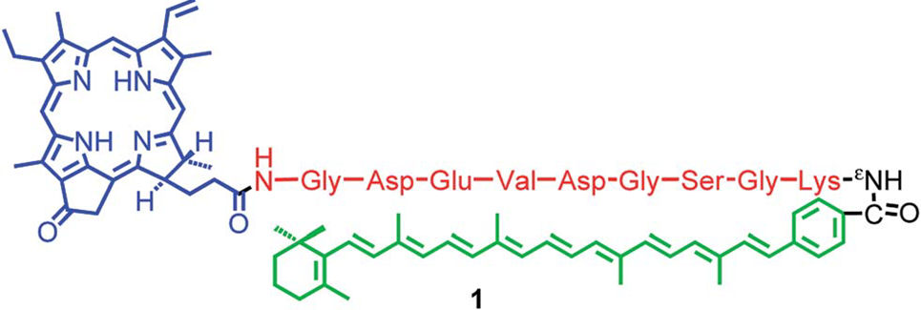
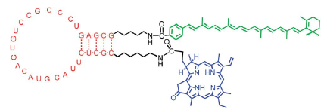
TPDT: PMBs
Ενζυματική Ενεργοποίηση
(Διάσπαση PMB)
Στόχευση mRNA
(Άνοιγμα PMB)
Pyro-GDEVDGSGK-CAR (PPC)
Μπλε: Pyropheophorbide-a
Κόκκινο: caspase-3 active peptide linker sequence
Πράσινο: carotenoid quencher
c-raf-1 mRNA-triggered PMB (P30C)
Μπλε: Pyropheophorbide-a
Κόκκινο: c-raf-1 mRNA linker sequence
Πράσινο: carotenoid quencher
Notes:
PMB: photodynamic molecular beacons

Slide 10
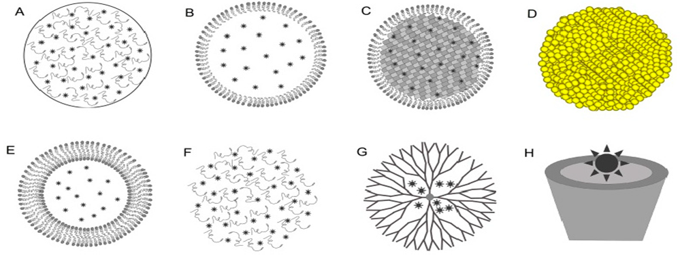
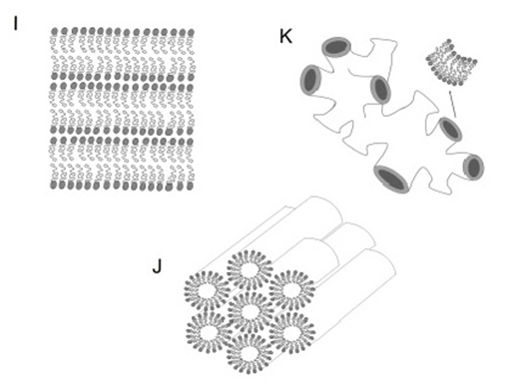
Nanotechnology-Based Drug Delivery Systems
̴1-100 nm
Διαστάσεις ανάλογες βιομορίων
Μικρό μέγεθος NPs  ξεπεράσουν βιολογικούς φραγμούς και κυτταρικές μεμβράνες
Υψηλή χωρητικότητα PS στην μορφή μονομερούς
Αμφιφιλία PS  μείωση ή αφαίρεση οργανικών διαλυτών
Προστασία από ενζυματική αποικοδόμηση και πρόωρη απελευθέρωσή + Δυνατότητα επιφανειακής τροποποίησης  βελτίωση φαρμακοκινητικής
Συνδυαστικές θεραπείες
Ενίσχυση χρόνου ζωής διεγερμένης κατάστασης και ISC  αύξηση απόδοσης ¹O₂
(Α) Πολυμερικά νανοσωματίδια (PNPs) (B) λιπιδικοί φορείς (NLCs) (C) στερεά λιπιδικά νανοσωματίδια (SLNs) (D) νανοσωματίδια χρυσού(AuNPs)
(E) λιποσώματα (F) υδροgels (G) δενδριμερή (H) cyclodextrin and (I) lamellar; (J) hexagonal; or (K) cubic mesophases liquid crystallines for photodynamic therapy

Slide 11
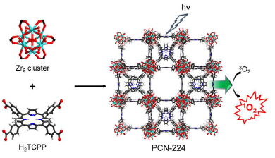
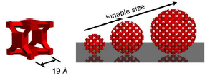
nMOFs
Ανόργανες δομικές μονάδες
+
Οργανικοί linkers
Χημειοθεραπεία
+
Γονιδιακή Θεραπεία
Πορφυρινικά nMOFs
PS ως μονομερές + ικανότητα παραγωγής ¹O₂
Υψηλή χωρητικότητα PS
Υψηλή προσβασιμότητα παραγόντων PDT
Βιοσυμβατά + Βιοδιασπώμενα
+ Έλεγχος παραγωγής ¹O₂
→ Χημική σταθερότητα + nanoporous κανάλια
→ Επιτρεπτή η αξιολόγηση μεγέθους εξαιτίας της ισοτροπικής αύξησης μεγέθου
tetrakis (4-carboxyphenyl)porphyrin

Slide 12
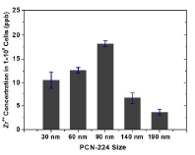
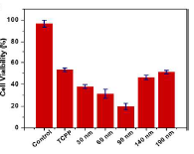
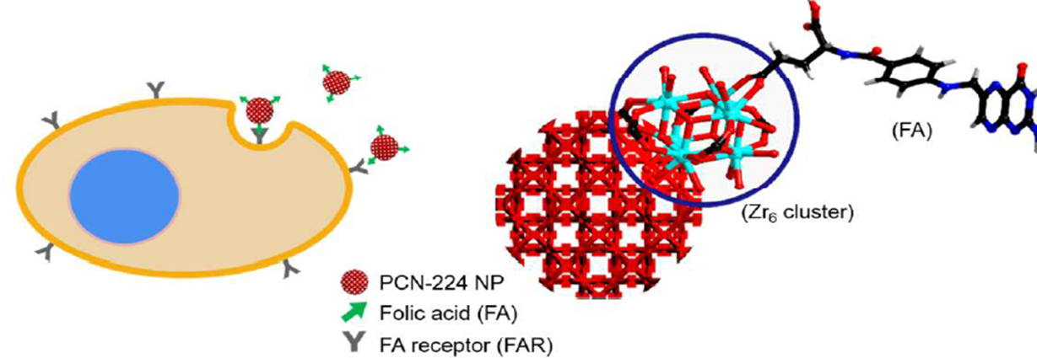
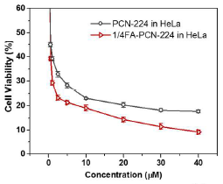
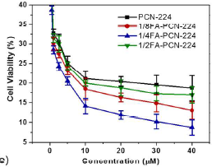
nMOFs: Sized controlled synthesis
Τροποποίηση με Φολικό οξύ
90 nm-PCN-224
1/4FA-90nm-PCN-224
→Ίδια παραγωγή ¹O₂

Slide 13
Βιβλιογραφία
M. H. Abdel-Kader, Photodynamic Therapy: From Theory to Application. Springer, 2014, 2-11.
C. A. Robertson, D. H. Evans, H. Abrahamse, Photodynamic therapy(PDT): A short review on cellular mechanisms and cancer research applications for PDT. Journal of Photochemistry and Photobiology B: Biology, 2009, 96, 1–8.
P. Majumdar, R. Nomula, J. Zhao, Activatable triplet photosensitizers: magic bullets for targeted photodynamic therapy. Journal of Materials Chemistry C 2014, 2(30), 5982.
S. O. McDonnell, M. J. Hall, L. T. Allen, A. Byrne, W. M. Gallagher and D. F. O'Shea, Supramolecular photonic therapeutic agents. J. Am. Chem. Soc., 2005, 127, 16360–16361.
M. Lismont, L. Dreesen, S. Wuttke, Metal-Organic Framework Nanoparticles in Photodynamic Therapy: Current Status and Perspectives. Adv. Funct. Mater, 2017.
J. Park, Q. Jiang, D. Feng, L. Mao, H. Zhou, Size-Controlled Synthesis of Porphyrinic Metal–Organic Framework and Functionalization for Targeted Photodynamic Therapy.
Journal of the American Chemical Society, 2016.
G. M. F. Calixto, J. Bernegossi, L. M. de Freitas, C. R. Fontana, M. Chorilli, Nanotechnology-Based Drug Delivery Systems for Photodynamic Therapy of Cancer: A Review. Molecules 2016, 21, 342.

Slide 14

Ευχαριστώ για την προσοχή σας!!!

